Slide 1












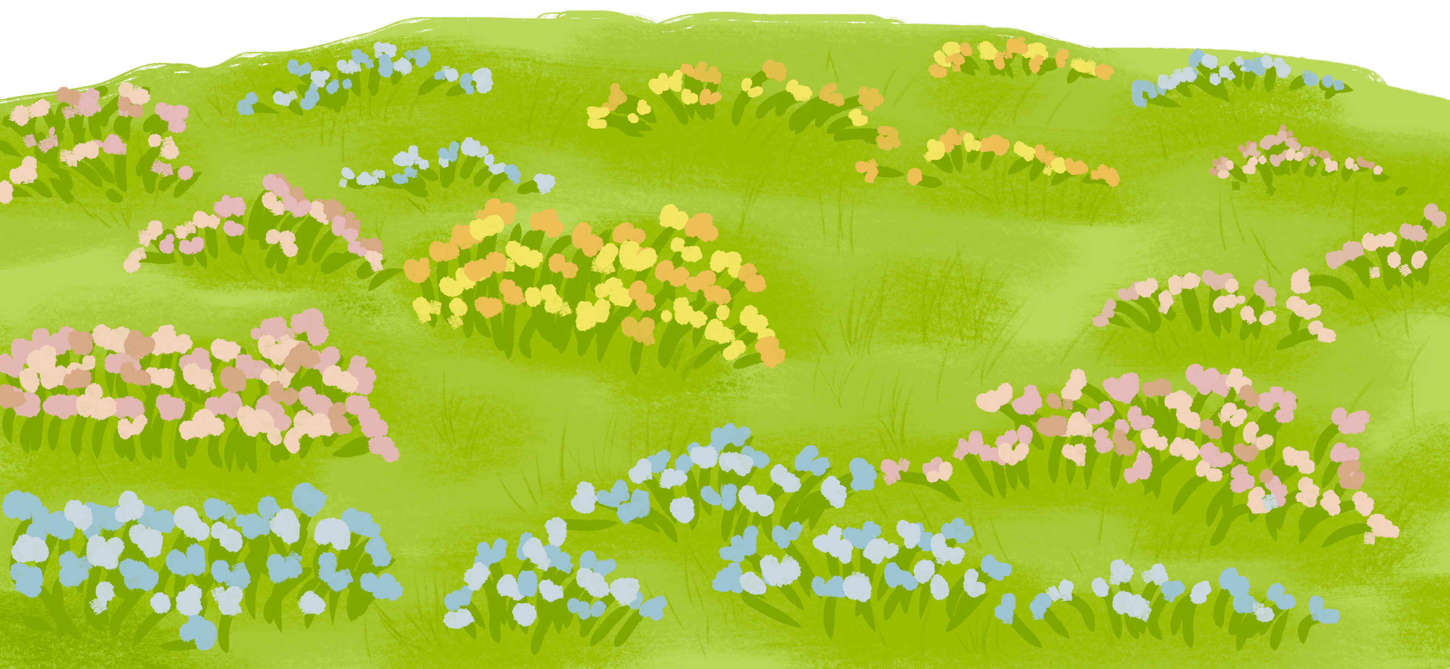

Slide 2
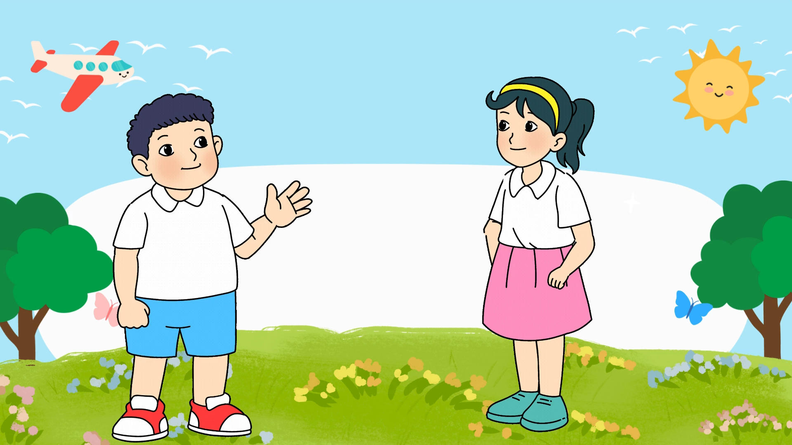

Slide 3














Slide 4







Slide 5


Slide 6



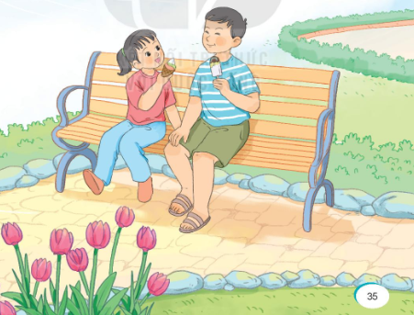
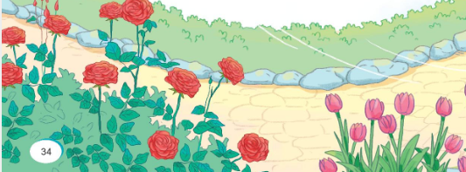
Đọc mẫu
Sớm nay em thức dậy
Trời sáng tự bao giờ
Mùa hè kì lạ chưa
Mặt trời ưa dậy sớm.
Nắng cho cây chóng lớn
Cho hoa lá thêm màu
Cho mình chơi thật lâu
Ngày hè dài bất tận.
Buổi chiều trôi thật chậm
Mặt trời mải rong chơi
Đủng đỉnh mãi chân trời
Mà vẫn chưa lặn xuống.
Mùa hè thật sung sướng
Có nắng lại có kem
Có những cơn gió êm
Và ngày dài lấp lánh.
(Nguyễn Quỳnh Mai)
(Nguyễn Quỳnh Mai)

Slide 7


Slide 8
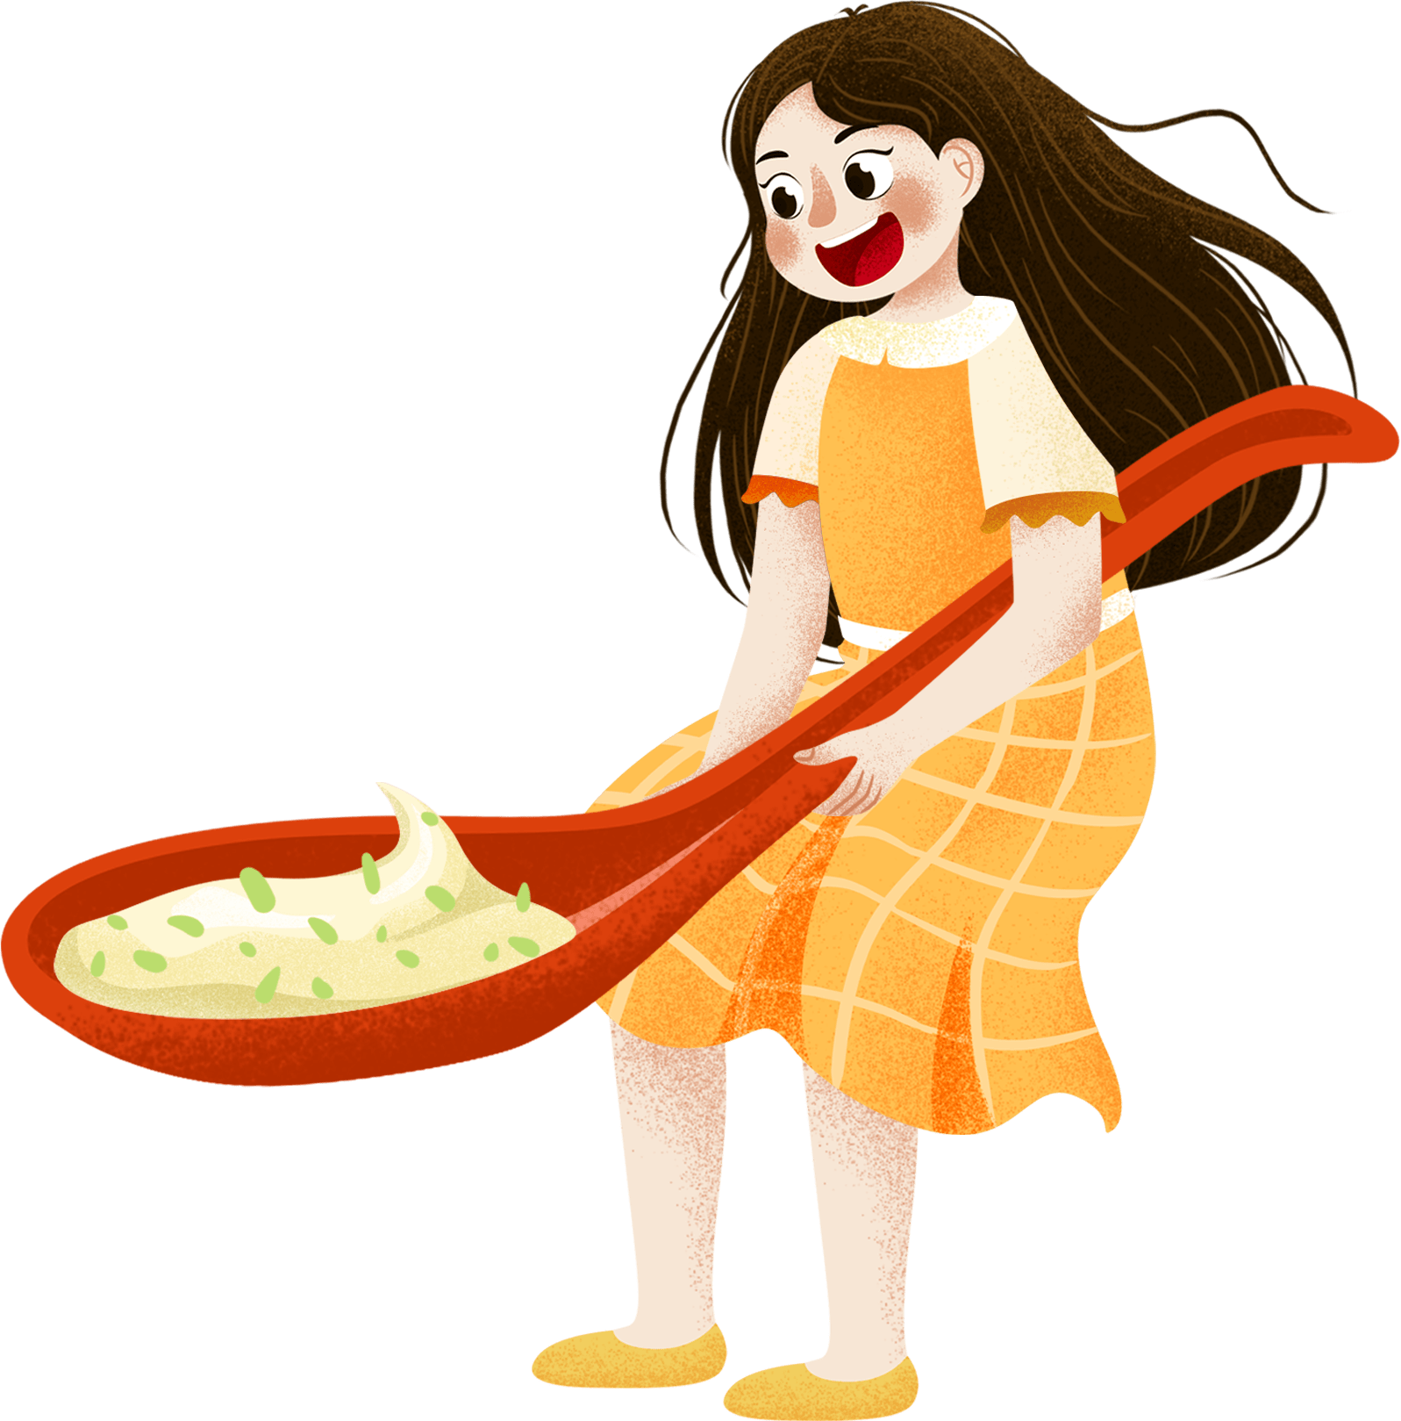
Nội dung chính của bài đọc là gì?
Bài thơ nói về niềm sung sướng của bạn nhỏ khi mùa hè tới. Trong mắt bạn ấy, mùa hè hiện lên thật đẹp và rực rỡ.

Slide 9

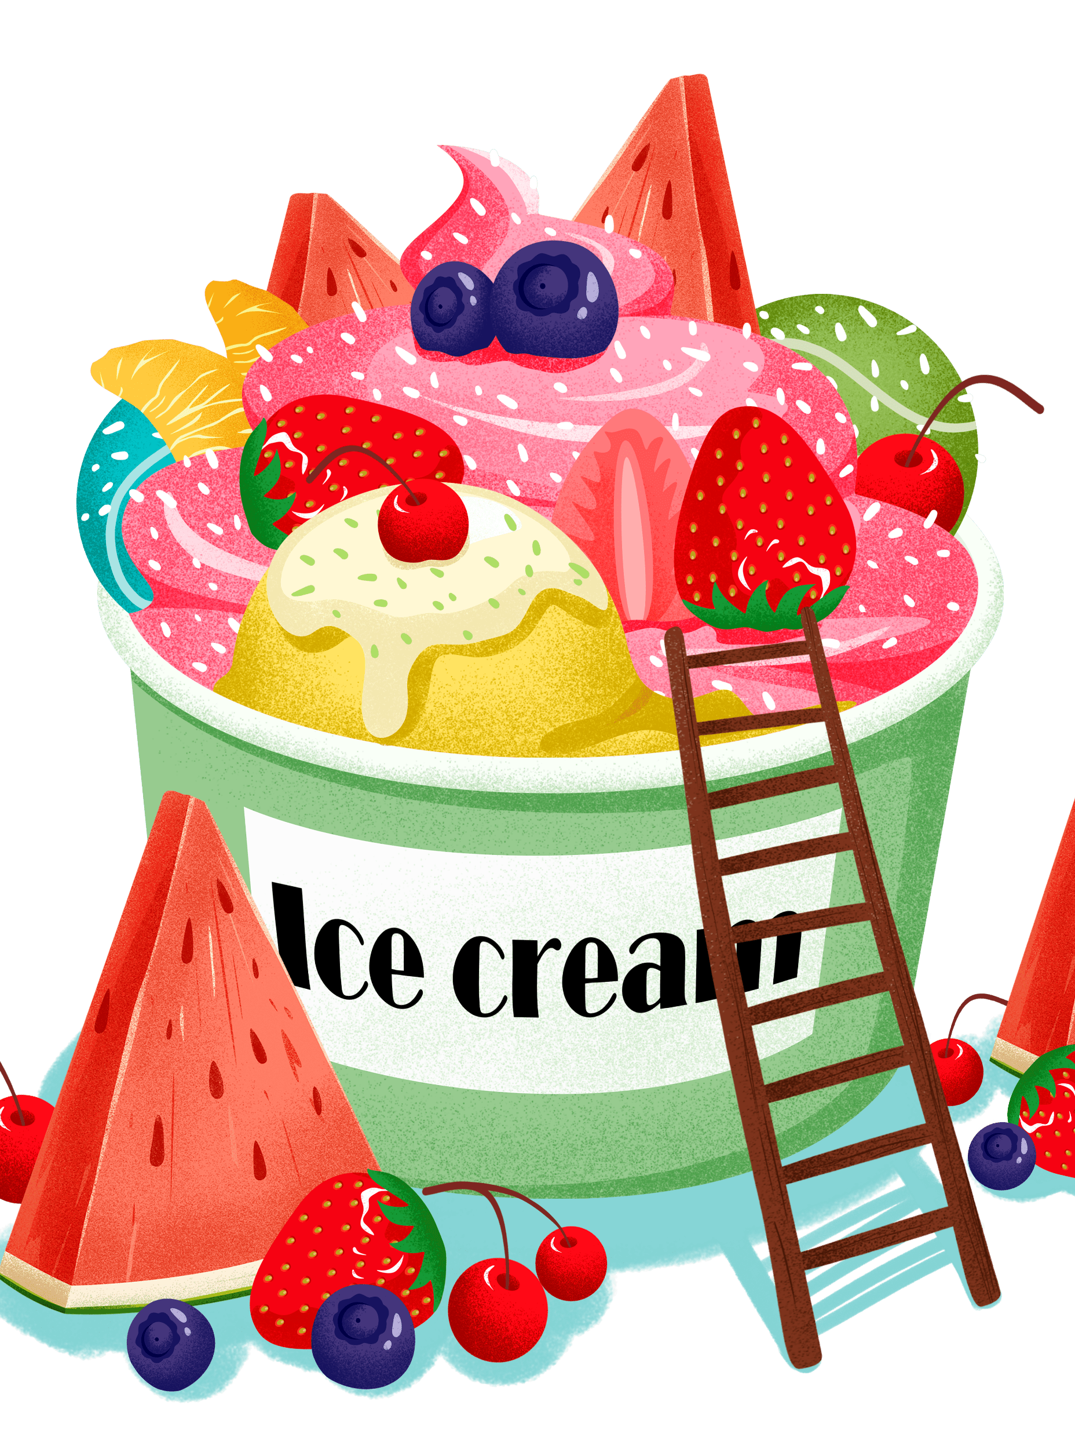


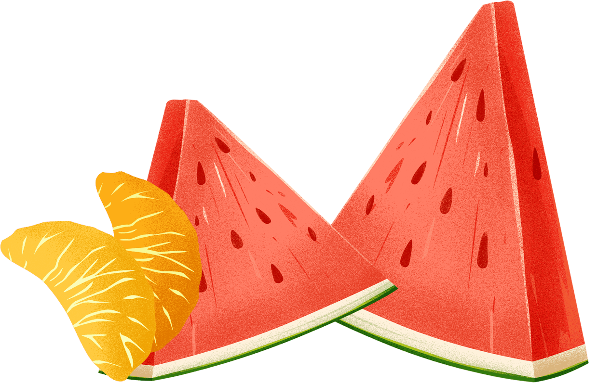
3

Slide 10


